Slide 1
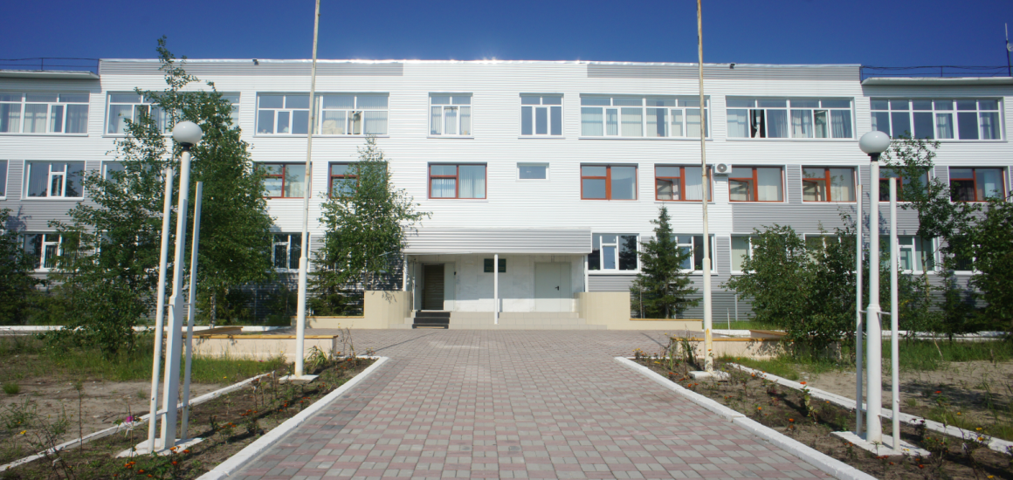
Развитие специализированных центов компетенций как фактор способствующий трудоустройству выпускников
Линденгольц Александр Юрьевич,
директор ГБПОУ ЯНАО «Муравленковский
многопрофильный колледж»,
к. п.н.
priemnayammk@gmail.com
1

Slide 2
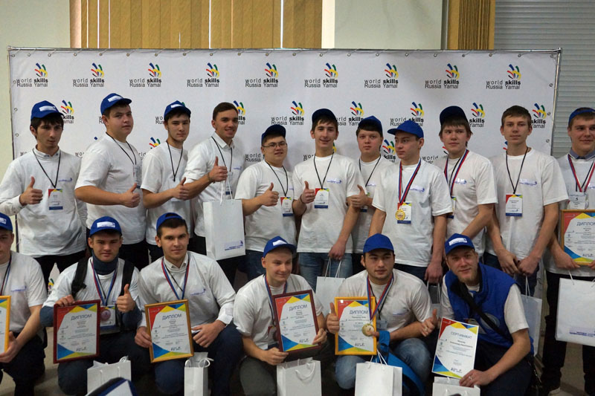
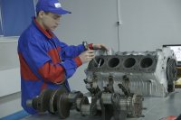
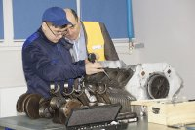
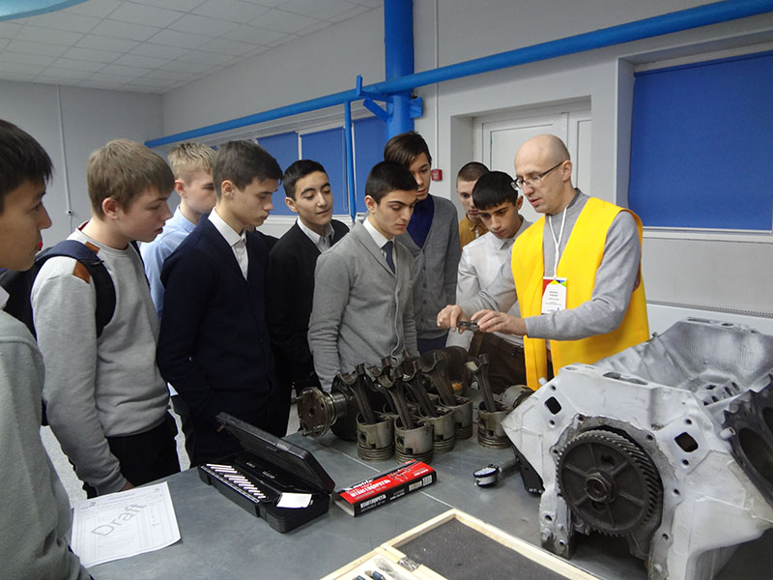
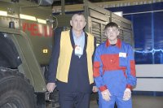
Региональный чемпионат в г. Муравленко
2

Slide 3
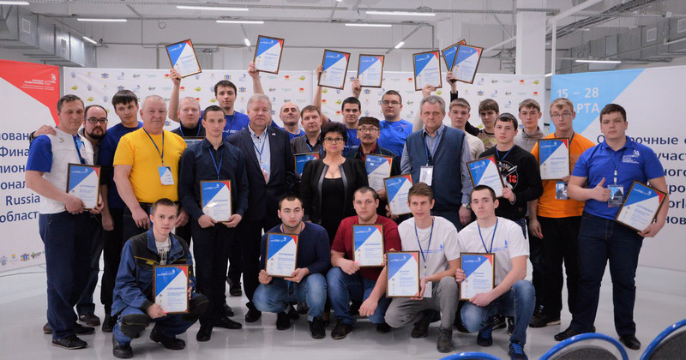
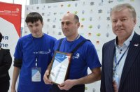
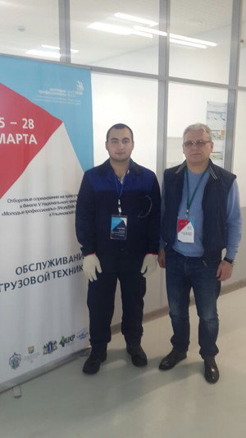
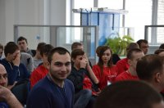
Отборочный этап V Национального чемпионата, г. Ульяновск
3

Slide 4
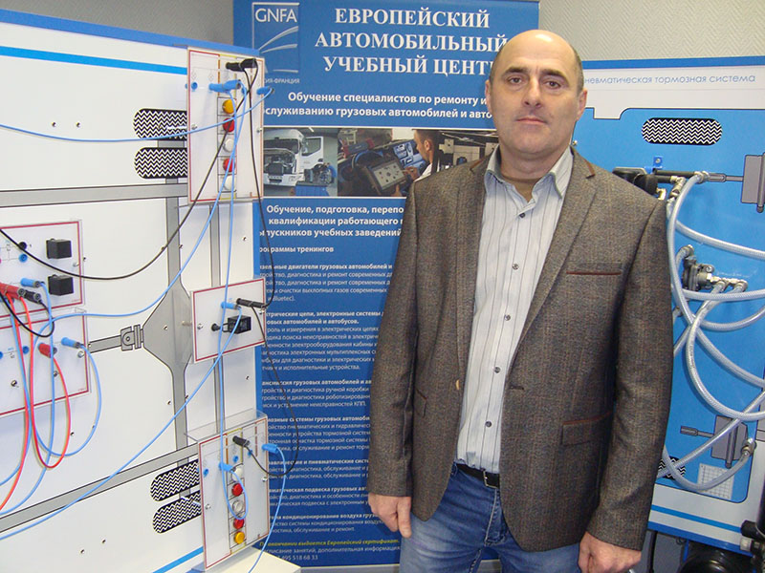
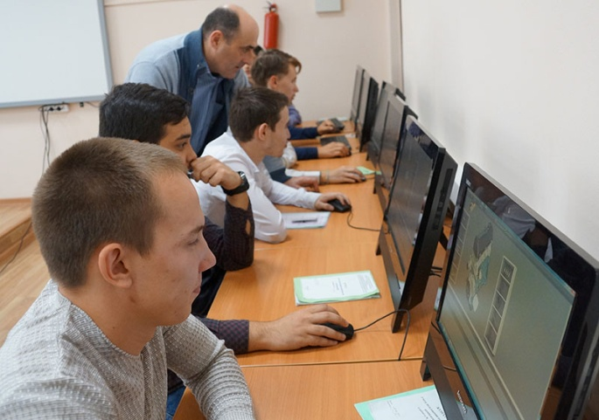
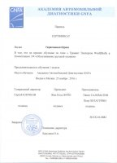
Подготовка к региональному чемпионату
2016 – 340 тыс. руб.
-
-ООО «Днепр» – 50 тыс. руб.,
-АО «Ямалкомунэнерго» – 90 тыс. руб.
-ООО «Муравленковская Транспортная Компания» предоставила узлы и агрегаты в постоянное пользование на сумму более 200 тыс. руб.
4

Slide 5
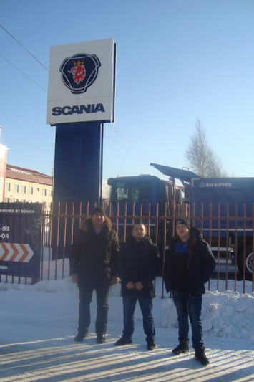
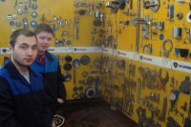
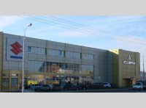
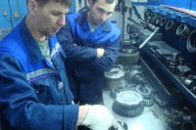
Стажировка на предприятиях Сургута
ОАО НТЦ «Эврика-Трейд»
ООО «ТюменьСкан»
ООО ПКФ «Сибавтотрак»
5

Slide 6
Перспективы развития СЦК
2017 – 649 тыс. руб.
-
- 500 тыс. средства гранта
- 99 тыс. руб. расходы МУП «Муравленковские коммунальные системы»;
- 50 тыс. руб. средства колледжа
Механизм коммерциализации СЦК – малое инновационное предприятие – МИП
2018 – 6 млн. руб.
2017 – 649 тыс. руб.
2016 – 340 тыс. руб.
6

Slide 7
Положительные эффекты от развития СЦК
7

